Slide 1
Narzędzie rozwiązujące problem Kakuro
Autor: Karol Kulesza
Promotor: dr. inż. Paweł Głuchowski

Slide 2
Plan prezentacji
Wprowadzenie
Omówienie tematu
Opis problemu.
Constraint Programming – jak to się ma do Kakuro?
Co DFS ma wspólnego z Kakuro.
Inne sposoby.
Zarys architektury
Harmonogram
Możliwości rozwoju
Technologie
Bibliografia

Slide 3
Wprowadzenie
Kakuro (Cross-Sums lub Kakro) numeryczna krzyżówka.
Polega na wpisywaniu cyfr od 1 do 9 tak, aby zsumowały się do liczby wskazanej w pionowym lub poziomym bloku. W jednym bloku nie mogą się powtarzać takie same cyfry. Zabawa podobna jest do popularnej gry sudoku. Istnieją różne wariacje Kakuro. Oryginalna wersja zapewnia sumę maksymalną 45 w maksymalnie dziewięciu komórkach. Wariacje ograniczają dotyczą ilości maksymalnej komórek oraz maksymalnej dozwolonej sumy, na przykład: “36w5” , “12w3” itd. Istnieją też bardziej rozbudowane krzyżówki bazujące na idei Kakuro, które rozszerzają ją do trówymiarowej kostki a nawet tesseraktu. Więcej niż cztero-wymiarowe kostki są już trudne do wyobrażenia.

Slide 4
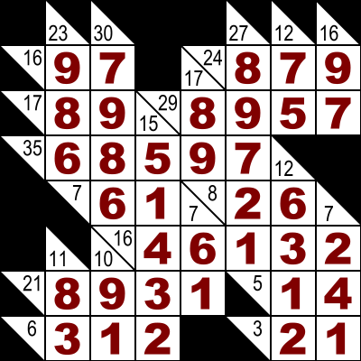
Wprowadzenie

Slide 5
Omówienie problemu
analiza problemu
trudność problemu (analiza złożoności)
sposoby reprezentacji instancji problemu
manualne rozwiązywanie, a rozwiązywanie zautomatyzowane
wizualizacja zasad gry

Slide 6
Omówienie problemu - analiza
wymiary krzyżówki
wartości możliwe do wstawienia w poszczególne komórki
ograniczenia, reguły i zasady
trudność danej krzyżówki oraz rozwiązywalność

Slide 7
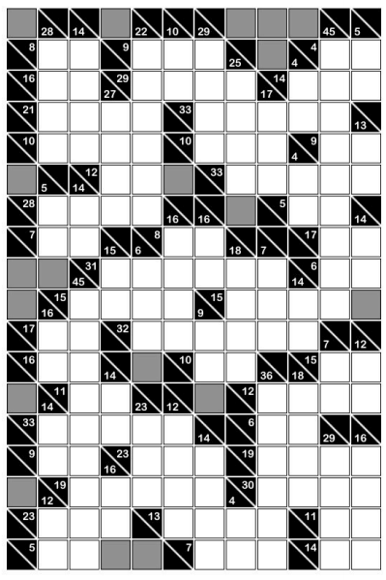
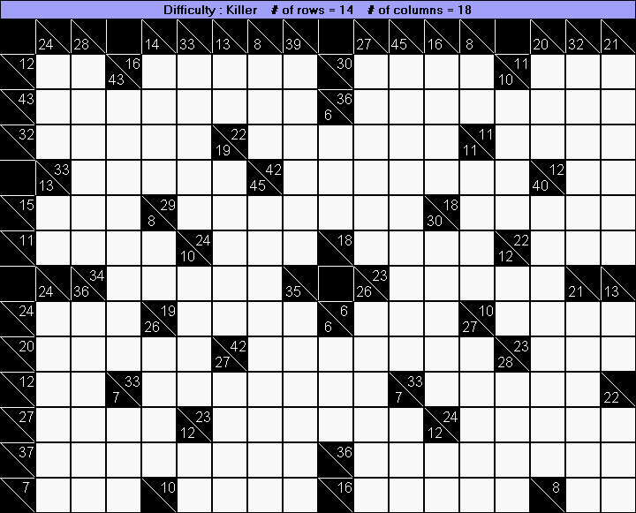
Omówienie problemu - analiza

Slide 8
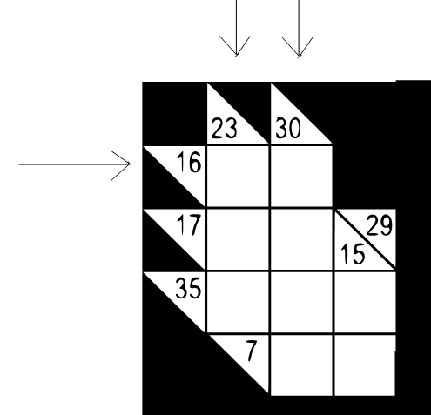
Kakuro – prezentacja zasad gry
16 = 7+9
23 = 6+8+9
30 = 6+7+8+9

Slide 9
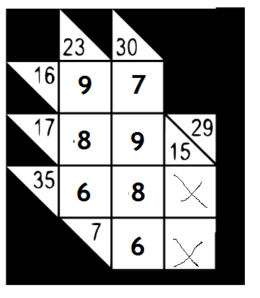
Kakuro – prezentacja zasad gry

Slide 10
Constraint Programming
Constraint Programming – programowanie, którego celem jest zaimplementowanie istniejących reguł dotyczących problemu tak, by otrzymać akceptowalne dla danego problemu rozwiązanie.
Główne części:
Reguła
Wartość
Zmienna

Slide 11
Constraint Satisfaction Problems
CSPs – problemy zdefiniowane przy pomocy zbioru obiektów które polegają regułom, relajcom bądź ograniczeniom. Owe zależności mogą być odnoszone do obiektów pojedynczo, lub grupowo.

Slide 12
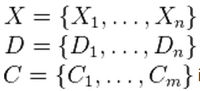
Constraint Satisfaction Problems
Definicja formalna:
X – zbiór zmiennych
D – zbiór domen dla każdej ze zmiennych
C – zbiór reguł
Ważne: zbiory są skończone.

Slide 13
Constraint Satisfaction Problems
Reguły zmiennych pojedynczych – dotyczą tylko pojedynczej zmiennej.
Reguły wielu zmiennych – dotyczą dwóch lub więcej.

Slide 14
Constraint Satisfaction Problem
Analogia z krzyżówką Kakuro:
Kakuro jest zbiorem zmiennych
Dla danej instancji problemu istnieją stałe zależności między zmiennymi
Każda zmienna posiada domenę (zakres lub zbiór możliwych) wartości
Ilość zmiennych jest stała, wielkość domeny jest skończona

Slide 15
Analiza złożoności
CSP, których domeny zmiennych zależnych od siebie są niebinarne ( zbiory wartości większe niż 2 ), należą do zbioru problemów NP-trudnych.
Ponieważ problem rozwiązywania Kakuro jest analogiczny do CSP, jest on także NP-trudny.

Slide 16
Reprezentacja problemu
Możliwych jest kilka reprezentacji instancji problemu:
Dwuwymiarowa tablica obiektów zawierających referencje do wymaganych sum
Krotka (eng. Tuple ) danych reprezentująca instancję:
<G, H> , gdzie H = <SUM, VAR_REF>
SUM – wymagana suma wartości
VAR_REF – obiekt komórki z wartością

Slide 17
Rozwiązywanie manualne
Strategie:
Przewidywanie złożonych zależności ( sawanci )
Kombinowanie, rozkładanie (ludzie przeciętni)
Intuicyjne rozkładanie problemu na czynniki pierwsze:
rozkładanie sum na tyle czynników ile jest komórek
przeszukiwanie powstałych zbiorów w poszukiwaniu części wspólnych
Dziel i zwyciężaj – znajdowanie bloków (programowanie dynamiczne, “montecarlowość”)

Slide 18
Rozwiązywanie zautomatyzowane
Automatyczne rozwiązanie tego poblemu polegać będzie na zbudowaniu grafu zależności zmiennych i trasowaniu (przeszukiwaniu) go z równoległym sprawdzaniem czy reguły są spełnione aż do momentu wyznaczenia rozwiązania lub upłynięcia czasu określonego jako maksymalny.
Nie jest jednak tak źle jak może to wyglądać, z racji na to, że każda zmienna posiada jakąś domenę, która jest zawężana przez reguły dotyczące jej otoczenia można spróbować specjalnego trasowania grafów takiego jak: Forward Checking, Iterative Sampling, Meta Monte-Carlo search, Nested Monte-Carlo search, DFS.

Slide 19
Rozwiązywanie zautomatyzowane
Automatyczne rozwiązanie tego poblemu polegać będzie na zbudowaniu grafu zależności zmiennych i trasowaniu (przeszukiwaniu) go z równoległym sprawdzaniem czy reguły są spełnione aż do momentu wyznaczenia rozwiązania lub upłynięcia czasu określonego jako maksymalny.
Nie jest jednak tak źle jak może to wyglądać, z racji na to, że każda zmienna posiada jakąś domenę, która jest zawężana przez reguły dotyczące jej otoczenia można spróbować specjalnego trasowania grafów takiego jak: Forward Checking, Iterative Sampling, Meta Monte-Carlo search, Nested Monte-Carlo search, DFS.

Slide 20

Forward Checking
Idea trasowania Forward Checking opiera się na ograniczaniu domen zmiennych które bezpośrednio podlegają aktualnie odwiedzanemu węzłowi w grafie (głębokość zależności można regulować).
Przykład:
(autor opowiada)

Slide 21
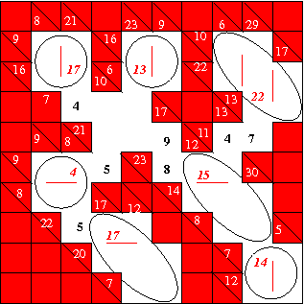
Inne sposoby
Większość instancji problemów rozwiązywania Kakuro posiada w swojej strukturze tzw. “bloki”.
Rozwiązanie całej struktury możliwe jest poprzez rozwiązywanie bloków w kolejności określonej przez ich zależność.

Slide 22
Bibliografia
Constraint Programming, Roman Barták, http://ktiml.mff.cuni.cz/~bartak/constraints/index.html
The Computational Complexity of the Kakuro Puzzle, “Fun with Algorithms”, Oliver Ruepp, Markus Holzer
ISBN 3-642-13121-2, Springer-Verlag Berlin Heidelberg 2010
Monte-Carlo Kakuro, “Advances in Computer Games”,
Tristan Cazenave, ISBN 3-642-12992-7,
“Kakuro” http://en.wikipedia.org/wiki/Kakuro

